Slide 1


OpenNet
基于开源项目的网络与对应的可编程智能分配开源协议
—— 让这个星球上所有的开源贡献者都能因为利他行为而获益

Slide 2
通过一系列轻量级协议，解决未来「去中心化开发者社会」将面临的 两大痛点问题：
开源独立项目盈利难
short introduce
开源开发者未被全球「充分看见」，价值未得到「充分释放」
愿景
让这个星球上所有开源贡献者的 利他行为被看见，并由于利他行为获得连接与利益
www.docer.com

Slide 3
01
背景
PART ONE
www.docer.com

Slide 4

BackGround
01.
作为全球性的开源协作系统，Git/Github 已然具备全球化的、无准入门槛的、
多方异步参与的大规模协作能力
02.
Git/Github 上的激励层尚未建立，Git/Github 上的大多数开源贡献者 尚未因为其贡献而获得应有的收益与被充分看见。
03.
因资金短缺，全职开源开发者自述： 这款开源软件可能没有未来了：
https://36kr.com/p/2332299461123712

Slide 5
02
现象
PART ONE
www.docer.com

Slide 6
Phenomenon
01.
StarkNet 对全球排名前 5000 的Github仓库提交过PR贡献的开源开发者进行了空投
02.
Fluence 给约 110,000 名开发者空投，占 FLT 供应量 5% 的份额，单账号 5000 FLT
03.
Github用户约 9000 多万，Web3 开发者占比很少，激励更多开发者了解、看到 Web3

Slide 7
03
轻量级协议与关键元素
PART TWO
www.docer.com

Slide 8
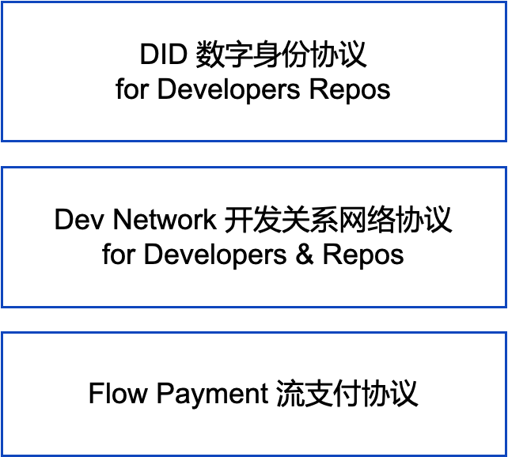
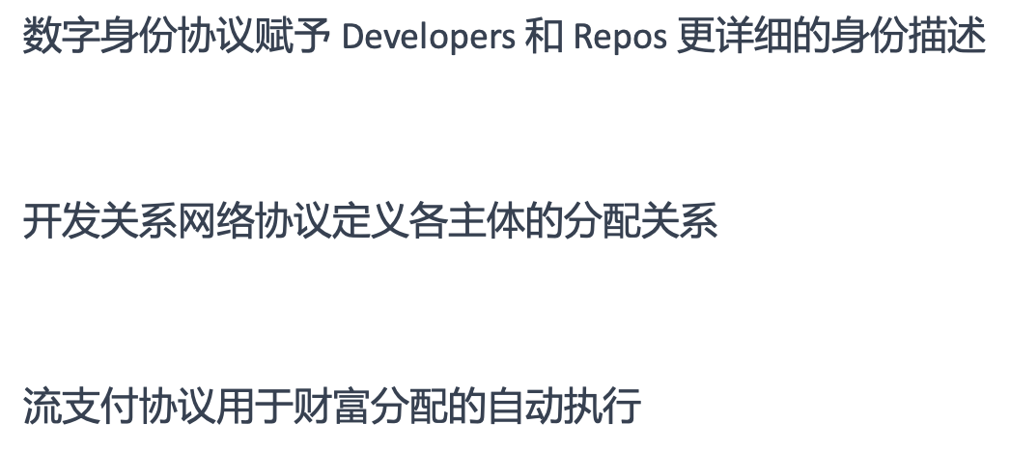
轻量级协议与关键与要素
openNET 应当由多个解耦合的轻量级协议组合而成
03.

Slide 9
03
Architecture
PART Three
www.docer.com

Slide 10
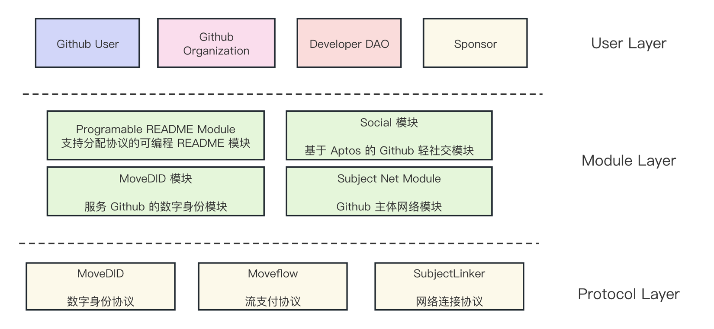
Architecture

Slide 11
04
The Most Important Feature
PART Four
www.docer.com

Slide 12
Future
01.
可组合性
02.
轻量级协议协同
03.
可升级性
04.
Randness

Slide 13
05
Team
PART Five
www.docer.com

Slide 14





Team
天蓝
产品、合约
Alex
前端
阿冲
后端
社区支持

Slide 15
感谢大家的观看
ANNUAL SUMMARY

